Slide 1

DEPARTAMENTO DE CIENCIAS DE LA VIDA
CARRERA DE INGENIERÍA EN BIOTECNOLOGÍA
PROYECTO DE INVESTIGACIÓN PREVIO A LA OBTENCIÓN DEL TÍTULO DE INGENIERO EN BIOTECNOLOGÍA
TEMA: “EVALUACIÓN DE LA PRODUCCIÓN DE FRUCTOOLIGOSACÁRIDOS A PARTIR DE CÉLULAS INMOVILIZADAS DE Pichia pastoris PRODUCTORAS DE UNA FRUCTOSILTRANSFERASA.”
Elaborado por:
Guerra Luis Santiago
Director del Proyecto:
Luis E. Trujillo, Ph.D
Sangolquí, 2017

Slide 2

ÍNDICE
Formulación del Problema
Justificación del Problema
Introducción
Metodología
Objetivos
Resultados y Discusión
Conclusiones y Recomendaciones
Notes:
Sigue escuel politecinca del ejercito en la base de l adispos

Slide 3
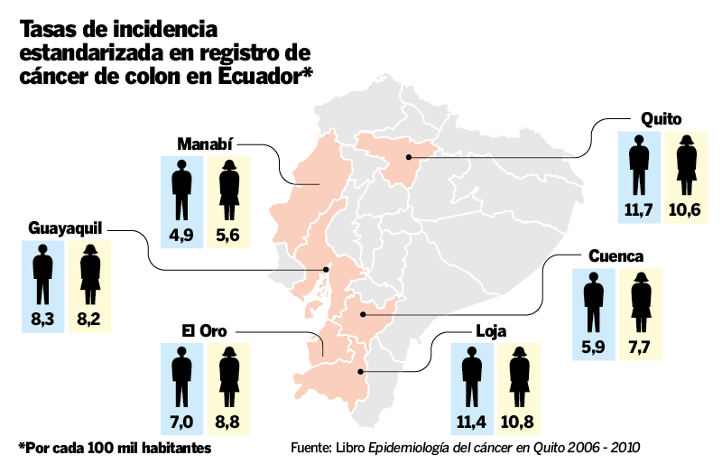
FORMULACIÓN DEL PROBLEMA
Problema Mundial
Presencia en plantas
Industria Ecuatoriana
Biotecnología industrial
Mala alimentación
Alimentos Bajos en fibra
Comidas condimentadas
Alimentos funcionales
Notes:
Dificil tener enzimas productoras de oligosacáridos de las plantas

Slide 4
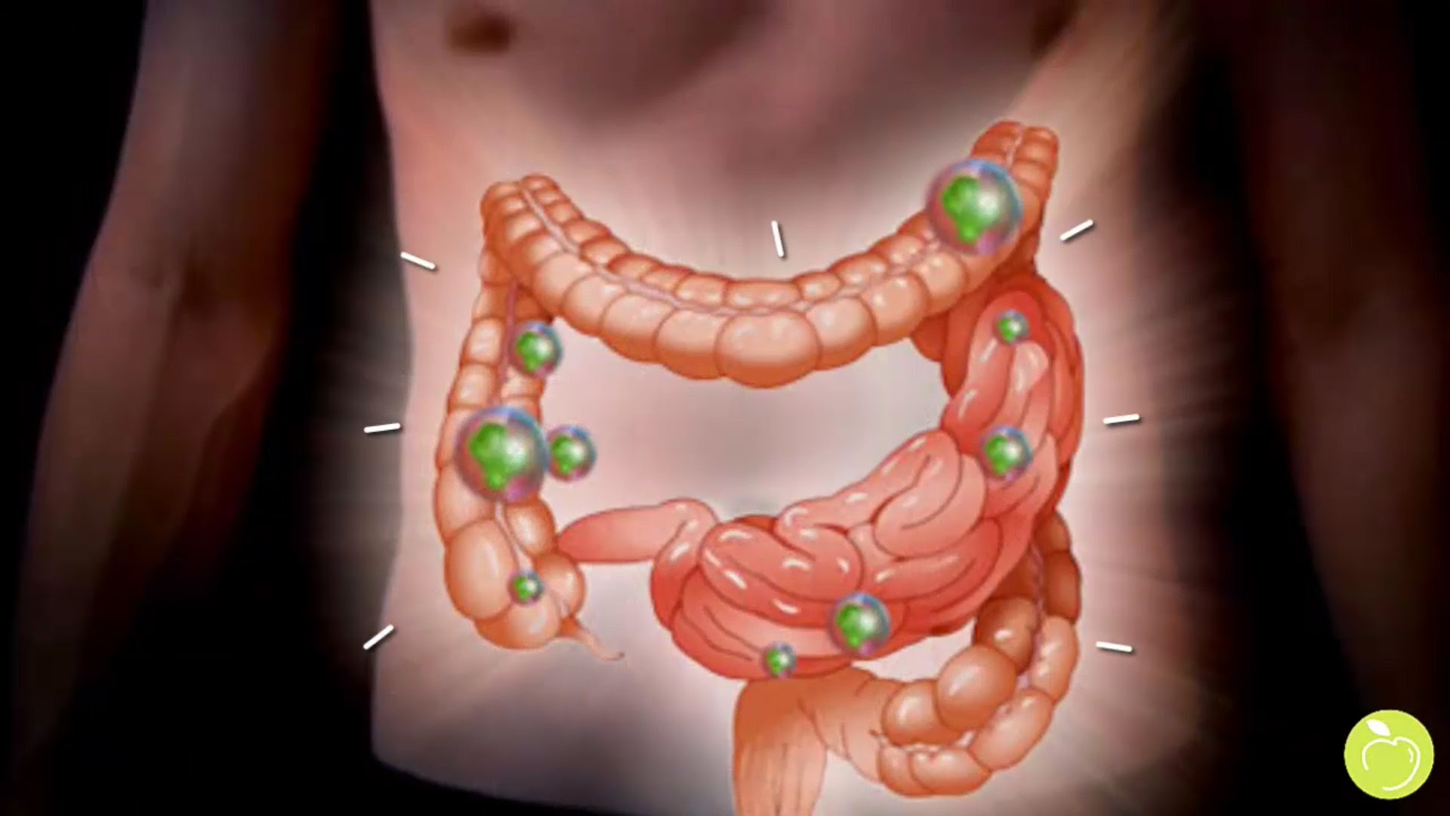
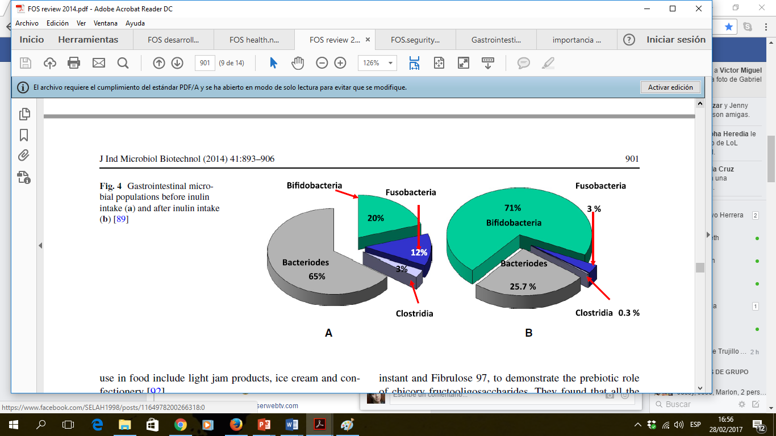
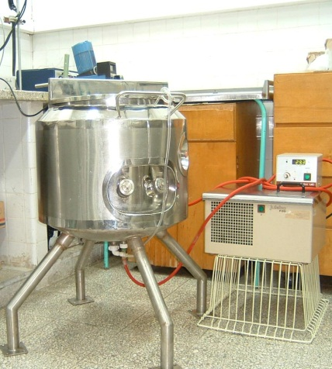
JUSTIFICACIÓN DEL PROBLEMA
Industria alimentaria ha puesto la mira en los prebióticos especialmente los fructooligosacárido
in vivo presentan características como laxante y fortalecimiento de intestino grueso
Inmunomoduladores
Simplicidad,
Bajo requerimiento de energía,
Mejor recuperación del producto
Calselato, Freitas, & Sgarbieri, 2011; Mutanda et al., 2014;
Al-Sheraji et al., 2013
Notes:
Inmunomoduladores: en la formación de células malignas

Slide 5
OBJETIVOS
Objetivo General
Evaluar la producción de fructooligosacáridos a partir de células inmovilizadas de Pichia pastoris productoras de una fructosiltransferasa (FTF).
Objetivos Específicos
Determinar la cinética de crecimiento de Pichia pastoris así como la producción enzimática.
Establecer condiciones óptimas para Inmovilizar levadura Pichia pastoris recombinante en perlas de alginato de calcio y comparar la actividad enzimática de 1-SST fructosiltransferasa de células inmovilizadas y células libres.
Cuantificar por cromatografía líquida de alta resolución (HPLC) la cantidad de 1-kestosa obtenida a distintos tiempos de reacción.

Slide 6
INTRODUCCIÓN

Slide 7
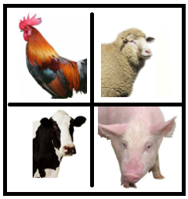
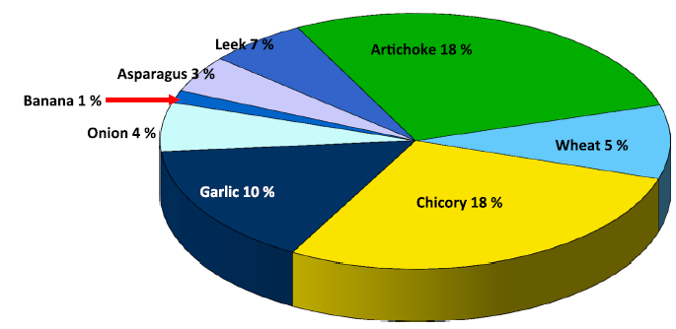
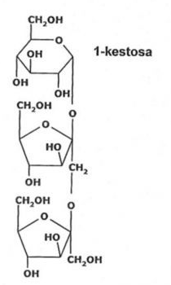
Prebiótico
Presentes en la dieta animal y promueve la flora intestinal
Fructanos como prebióticos
Características de los prebióticos en la salud
Promueve el crecimiento de microbiota intestinal.
Aumento de la absorción de minerales, especialmente calcio en la densidad ósea.
Relacionado con la saciedad.
Modulación de las funciones inmunes.
Ayuda en las funciones intestinales, evitando la inflamación .
Sirven de fuente de almacenamiento
Provienen de la sacarosa, la formula representativa GFn
Roberfroid, 2010; Ringo et al., 2010
Notes:
En ecuador no existe una tecnología propia de producción

Slide 8
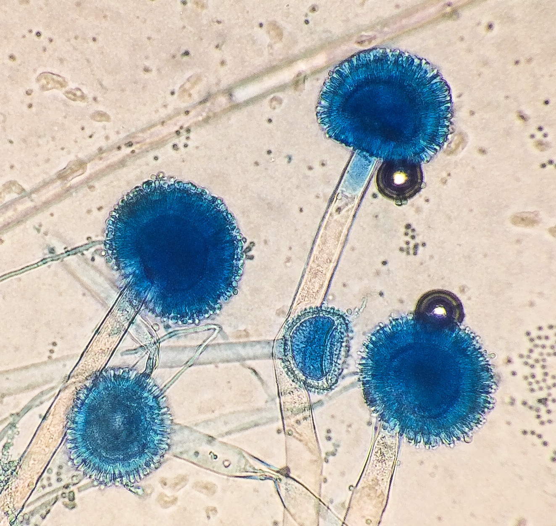
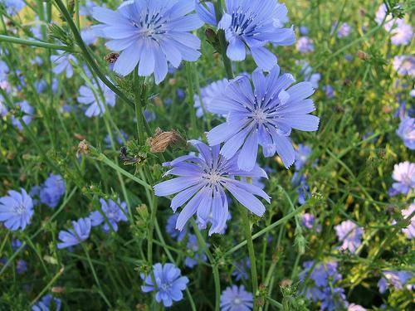
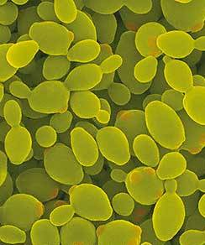
Fructosiltransferasa
Mecanismo pin- pon bi bi ordenado
Hongos
plantas
GF + GF GF₂ + G
sacarosa sacarosa 1-kestosa glucosa
GF₃
FTF
huésped en la producción de proteínas heterólogas eucariotas
Versatilidad
(GRAS)
Secreción de proteínas al medio en 80% de pureza
pAOX1 y pGAP
Levadura Pichia pastoris
Aguilera et al., 2011; Olivera et al, 2005; Potvin et al., 2012
Notes:
De este modo la sacarosa sirve dos veces de donante rompiendo el enlace β-1,2 de la molécula y transfiere un grupo fructosilo a una molécula aceptora como sacarosa, dejando libre una glucosa
Versatil: fácil manipulación o adapatable a muchas aplicaciones
Promotores derivados del alcohol oxidasa 1 (pAOX1) y de la fosfato gliceraldehído deshidrogenas pGAP, adecuado para la expresión de genes extraños de forma inducida o co
nstitutiva.
GRAS general regarded as save

Slide 9
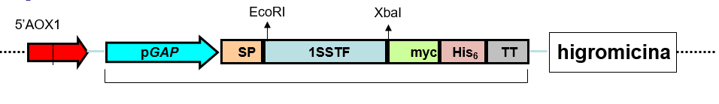
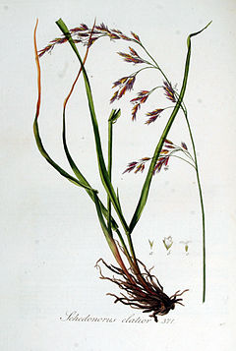
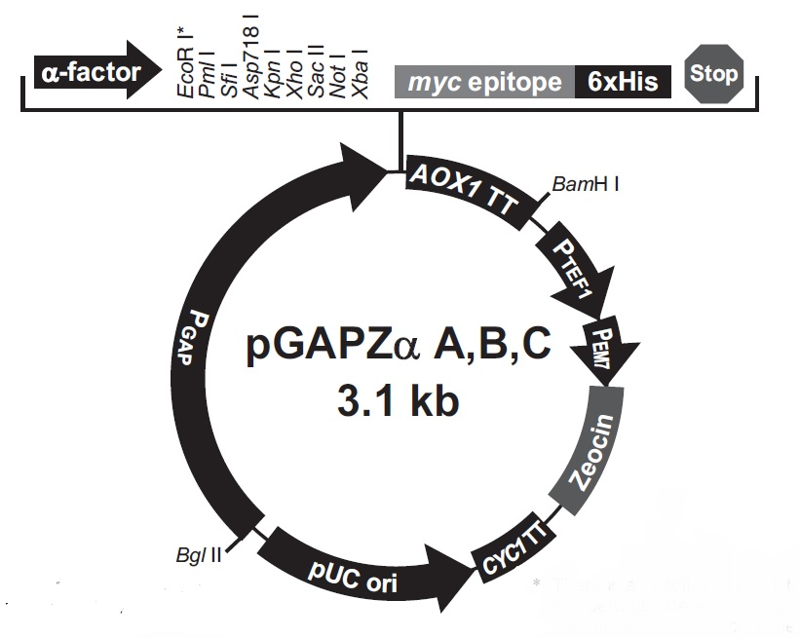
Construcción del plásmido
Notes:
La ezima FTF no se encuentra en el mercado
Schedononus Sp

Slide 10
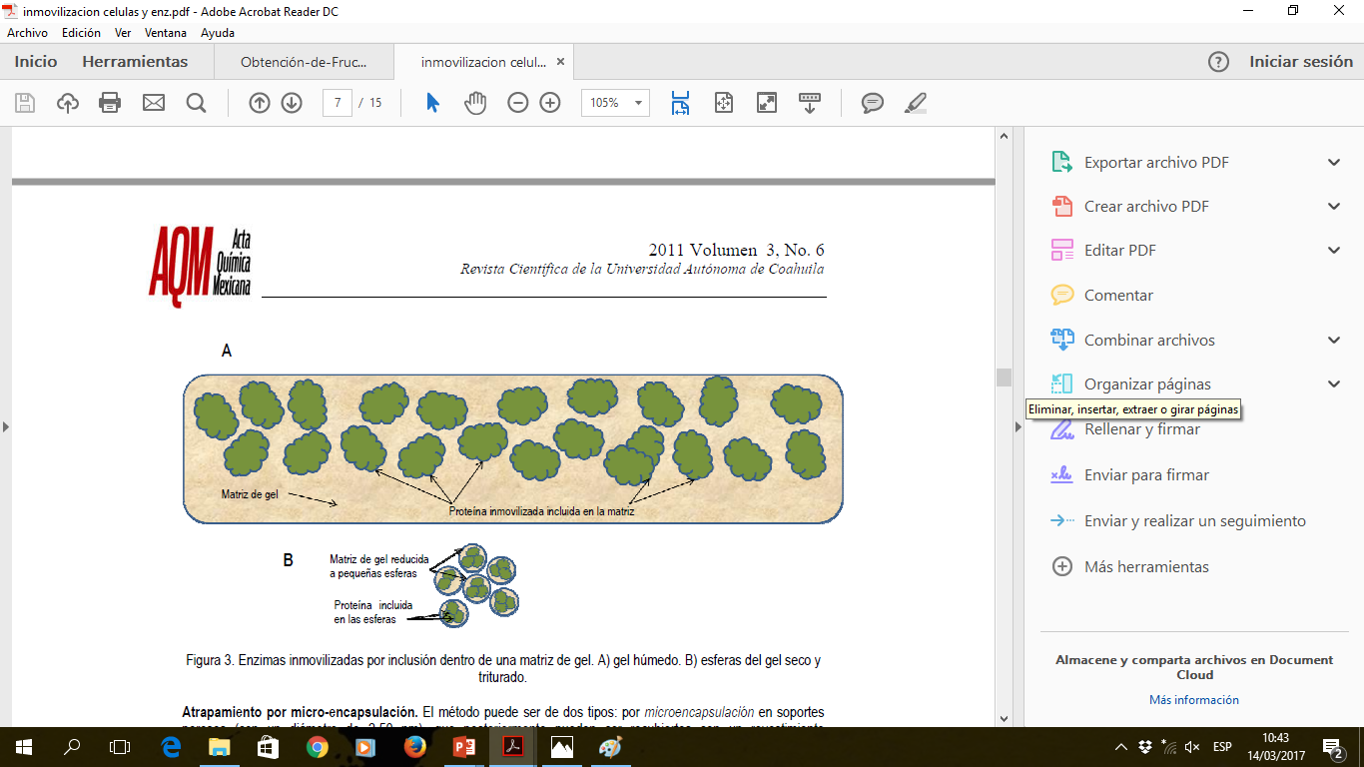
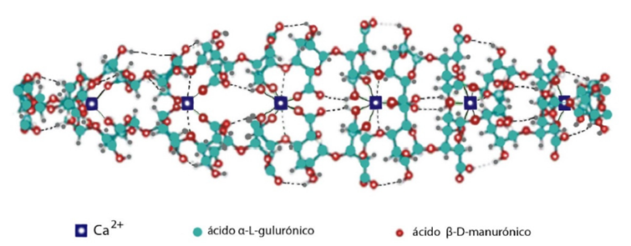
INMOVILIZACIÓN
Manteniendo la actividad y demás propiedades en el proceso .
las células vivas dentro de una red rígida que permite la difusión de sustratos y productos.
diseño sencillo de reactores
Matriz: Alginato de Calcio
Polímero proveniente de algas
Propiedades : biodegradable e inocuidad
(9)Martins et al., 2013
(10)Avendraño- Romero et al., 2013
Notes:
La levadura inmovilizada se le llamara biocatalizador .
Desventajas : crecimiento excesivo de células, perdida de actividad con el uso continuo, estabilidad de la matriz

Slide 11
METODOLOGÍA

Slide 12
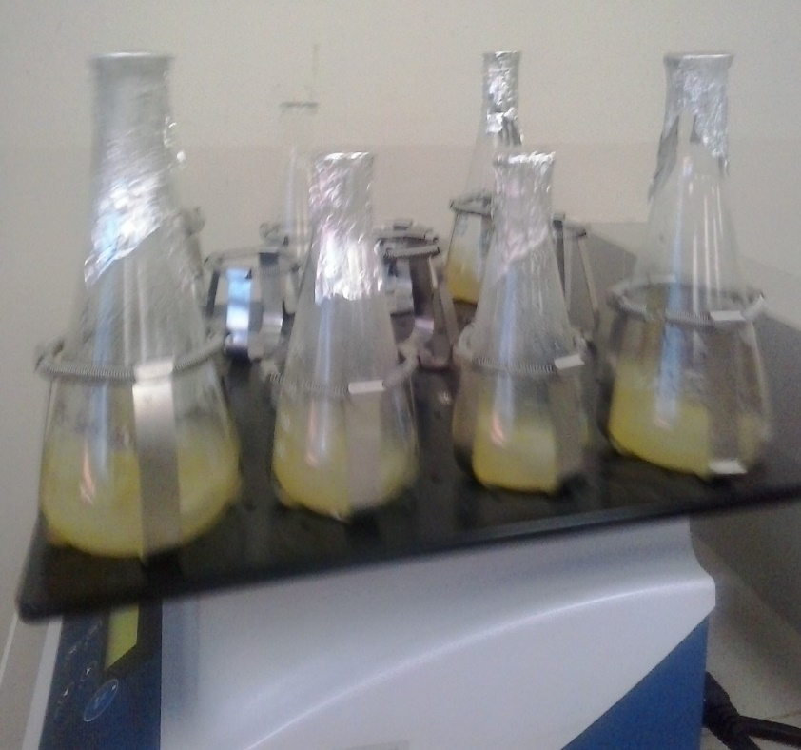
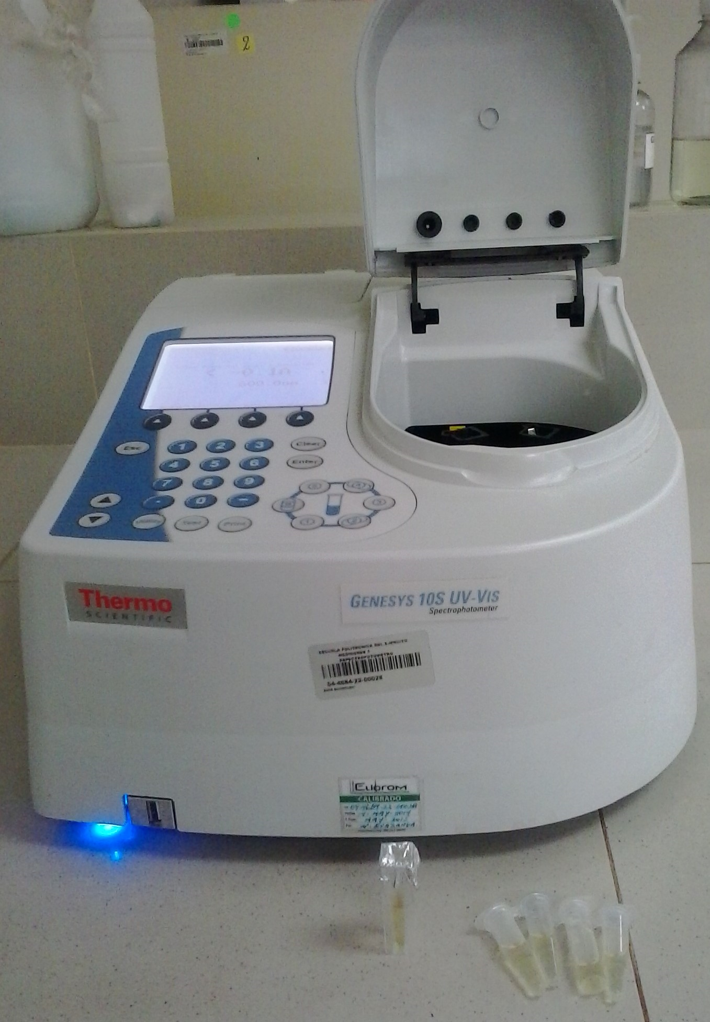
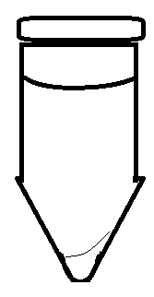
Fase uno: Obtención de la curva de crecimiento de Pichia pastoris
Cepa pura de levadura Pichia pastoris recombinante fue proporcionada por el Dr. Luis E. Trujillo
Higromicina 30 uL
Cultivo Pichia pastoris
Medio YPG
Muestras
1 ml cada 3 h
Enzima extracelular
Centrifugación a 4000 rpm durante 15 min
180 rpm
Tinción Gram
Espectrofotómetro a 600 nm
11% de volumen de matraz
Matraz de 500 ml
Sobrenadante: Enzima FTF
Sedimentado: Levadura

Slide 13

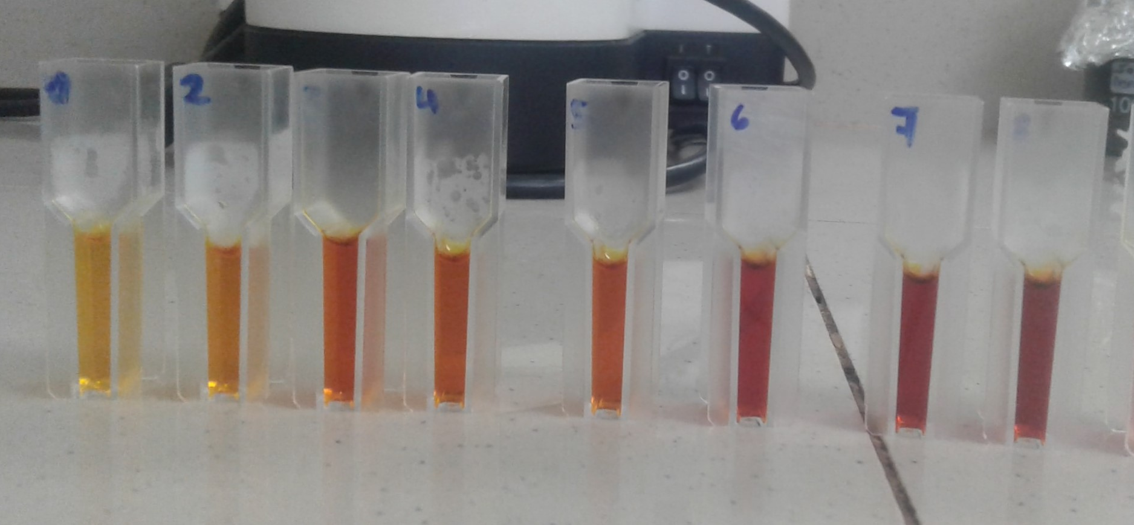
Curva de calibración
Glucosa a diferentes concentraciones
Reactivo ácido dinitro salicílico ( DNS).
Actividad Enzimática extracelular
Muestras obtenidas del crecimiento
Sacarosa 30%
Obtención de datos
DNS
se midió a 546 nm
Hielo
320 ul S
80 ul E
500 ul DNS
Incubación a 30 ºC
Baño maría 70 ºC
1 minuto
8 minutos
colores oscuros indican mayor concentración de glucosa.
Inactivación con
ebullición
8 minutos
Espectrofotómetro

Slide 14
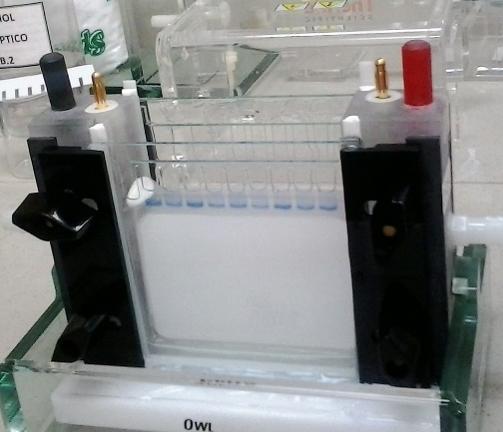
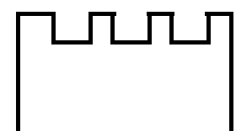
Electroforesis de proteínas
Preparación de la cámara de electroforesis
Marcador
SeeBlue plus
Muestra enzima extracelular
Se aplicó 120 V *
2h
Gel de poliacrilamida 12.5 % p/v

Slide 15
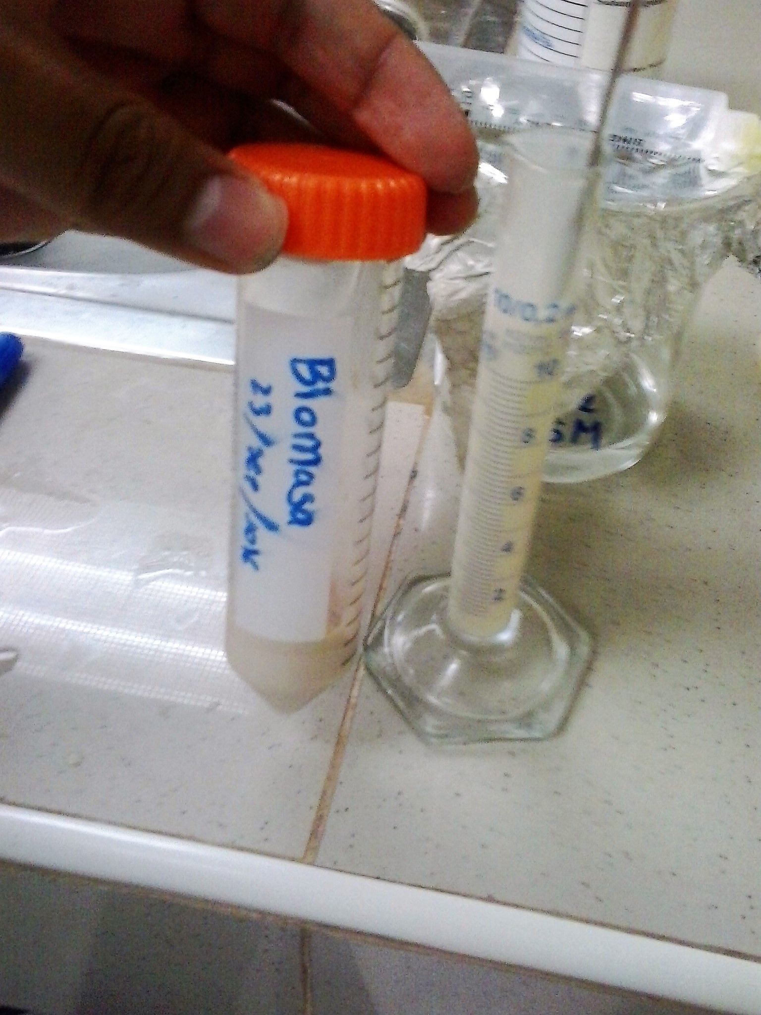
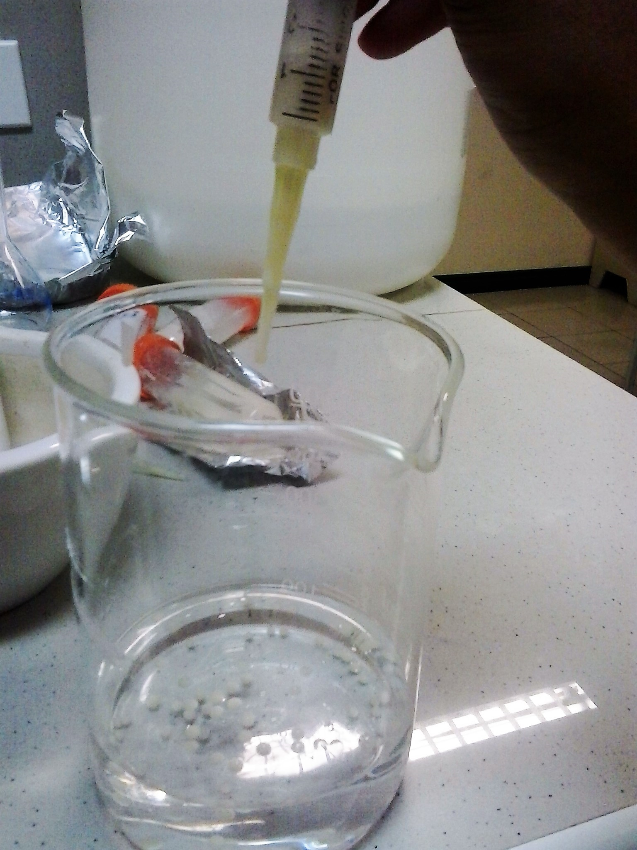
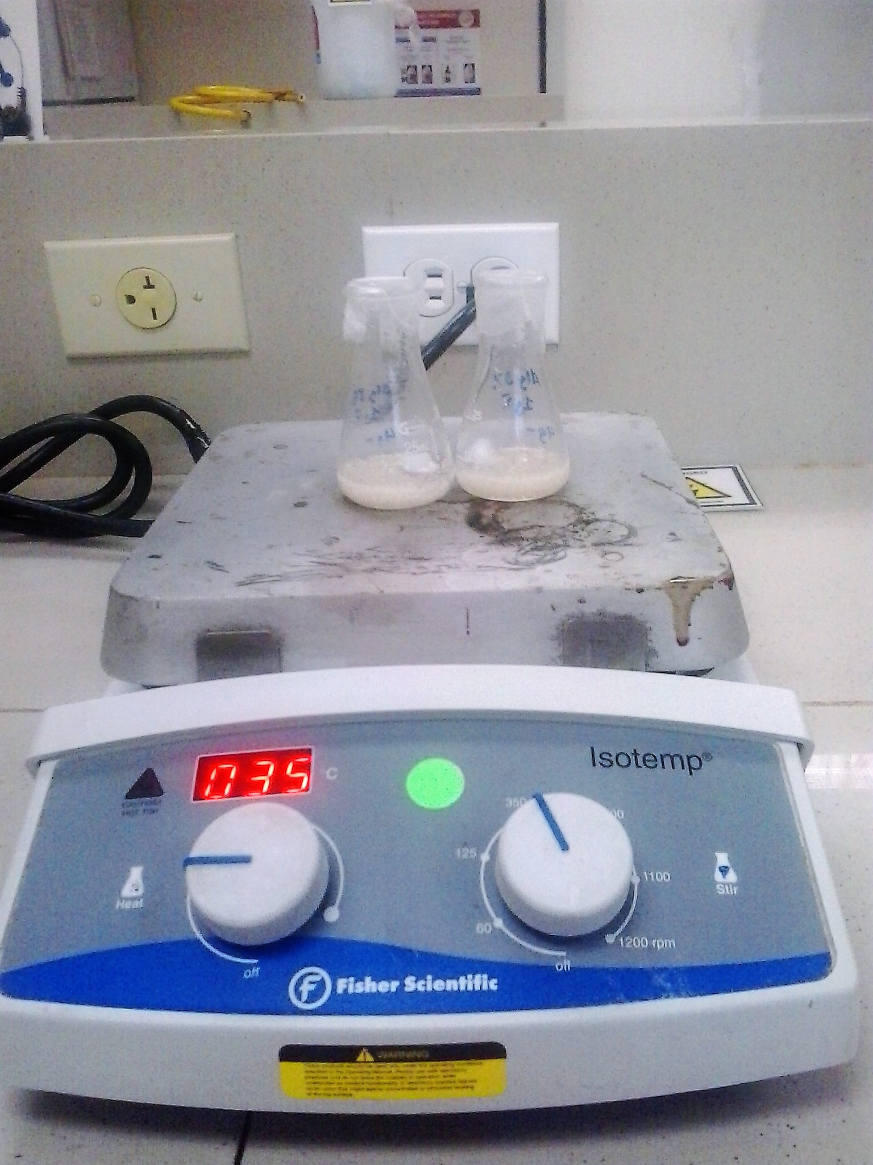
    Fase dos: Preparación de los biocatalizadores en base a la encapsulación de Pichia pastoris
Recuperación de la biomasa.
Tratamiento | Código | Descripción
T1 | L1A1 | Perla de 0.5 g de biomasa, 2% de alginato de calcio
T2 | L1A2 | Perla de 0.5 g de biomasa, 3% de alginato de calcio
T3 | L1A3 | Perla de 0.5 g de biomasa, 4% de alginato de calcio
T4 | L2A1 | Perla de 1 g de biomasa, 2% de alginato de calcio
T5 | L2A2 | Perla de 1 g de biomasa, 3% de alginato de calcio
T6 | L2A3 | Perla de 1 g de biomasa, 4% de alginato de calcio
T7 | L3A1 | Perla de 1.5 g de biomasa, 2% de alginato de calcio
T8 | L3A2 | Perla de 1.5 g de biomasa, 3% de alginato de calcio
T9 | L3A3 | Perla de 1.5 g de biomasa, 4% de alginato de calcio
Control + | C+ | Célula libre
Formación del biocatalizador con CaCl2
- Reacción tipo batch con el biocatalizador y sacarosa 30%.
- Agitación 250 rpm
- Temperatura35 ºC

Slide 16
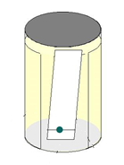
Cromatografía
Parámetros para TLC
Parámetros para la realización de la cromatografía HPLC para el análisis de azúcares.
Características
Columna HyperRez XP carbohydrate Na (300*7.7 mm) Índice de flujo 0.28 mL/min Fase móvil agua Volumen de 6 μl inyección Detector Índice de refracción (RI) a 35 ºC Temperatura de 85°C la columna Tiempo 37 min
Fase móvil. acetona : Agua
90:10
Muestras:
Sacarosa
Fructosa
Productos de Reacción
Instalación de TLC
Las placas son reveladas a 85 ºC y con spray de H2SO4 en etanol absoluto

Slide 17
RESULTADOS Y DISCUSIÓN

Slide 18
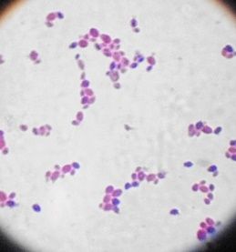
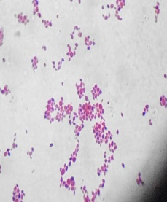
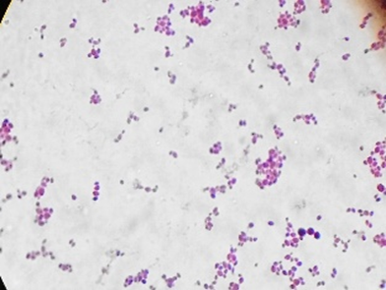
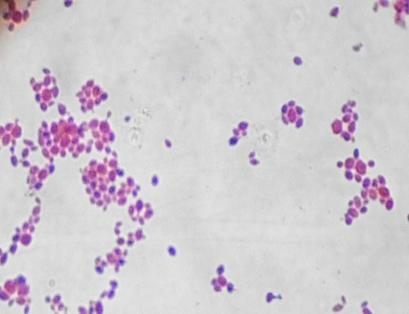
Fase uno: Obtención de la curva de crecimiento de Pichia pastoris
1er día
2do día
3er día
4to día
Transferencia de O2
Características del crecimiento de Pichia pastoris a 180 rpm y con cultivos sin contaminación
Jahic et al., 2002
Notes:
Jahir -Delimitantes

Slide 19
Fase uno: Producción enzimática durante en crecimiento P. pastoris
La expresión de proteínas heterólogas durante el crecimiento.
79.12±0.321 U/ml
Bello et al., 2006.
Heinzle et al., 2006

Slide 20
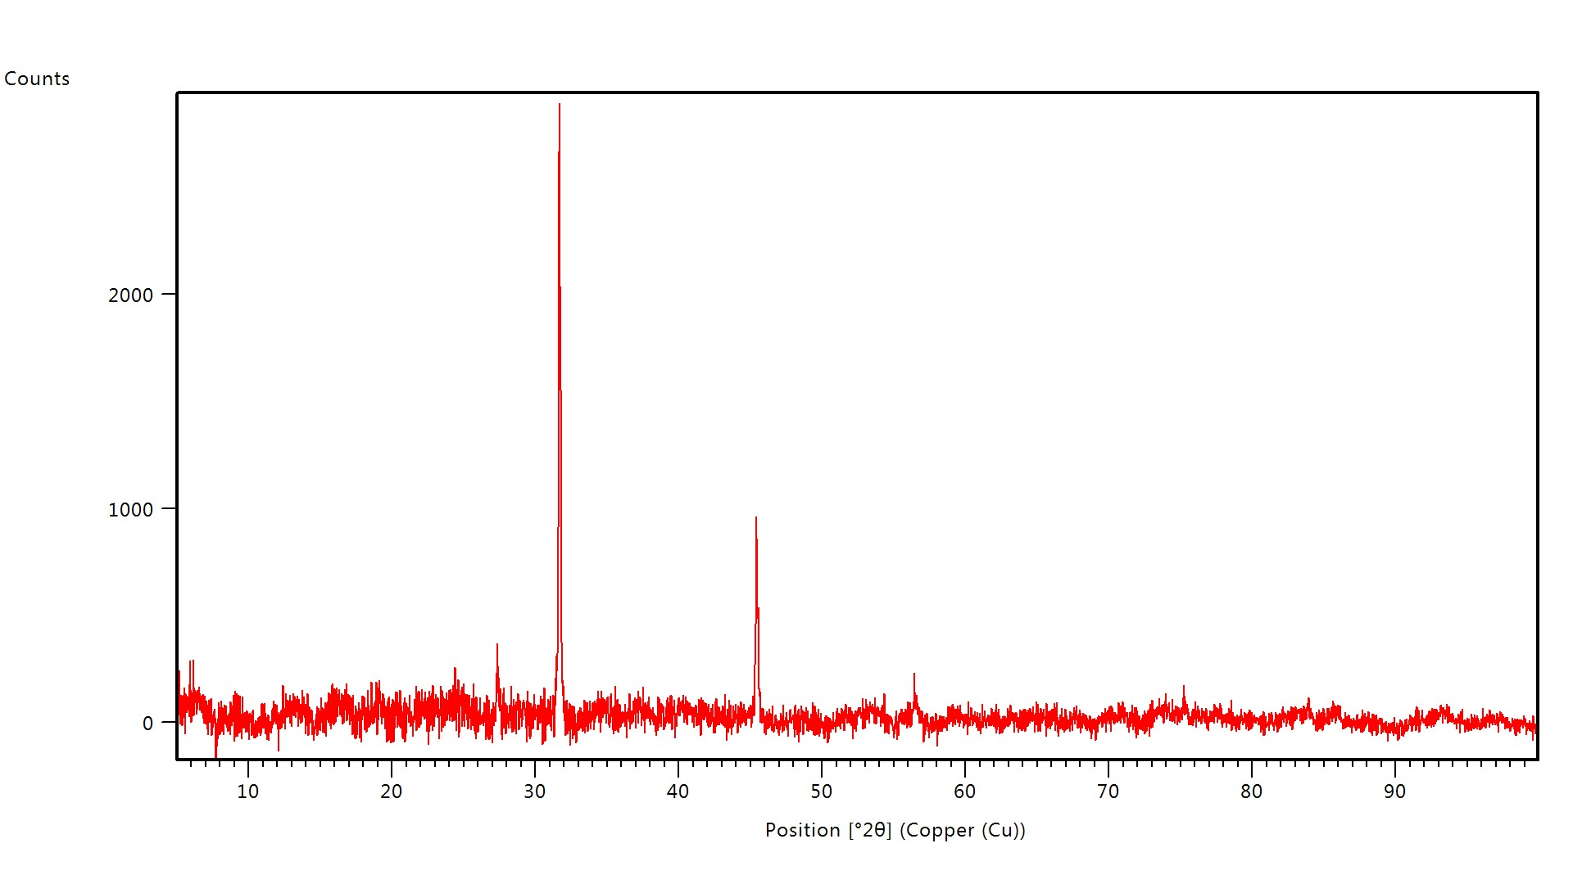
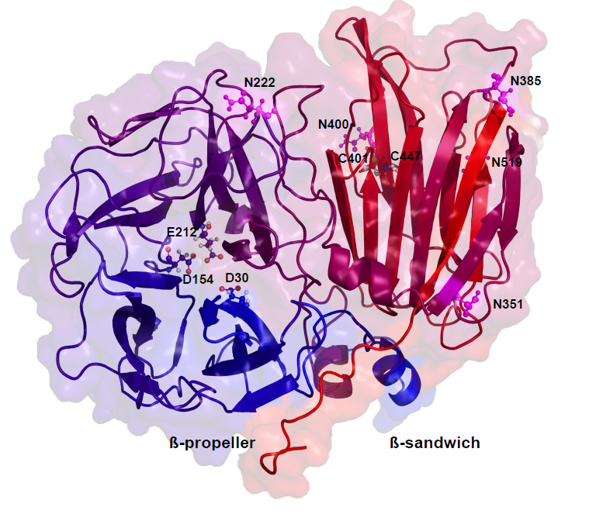
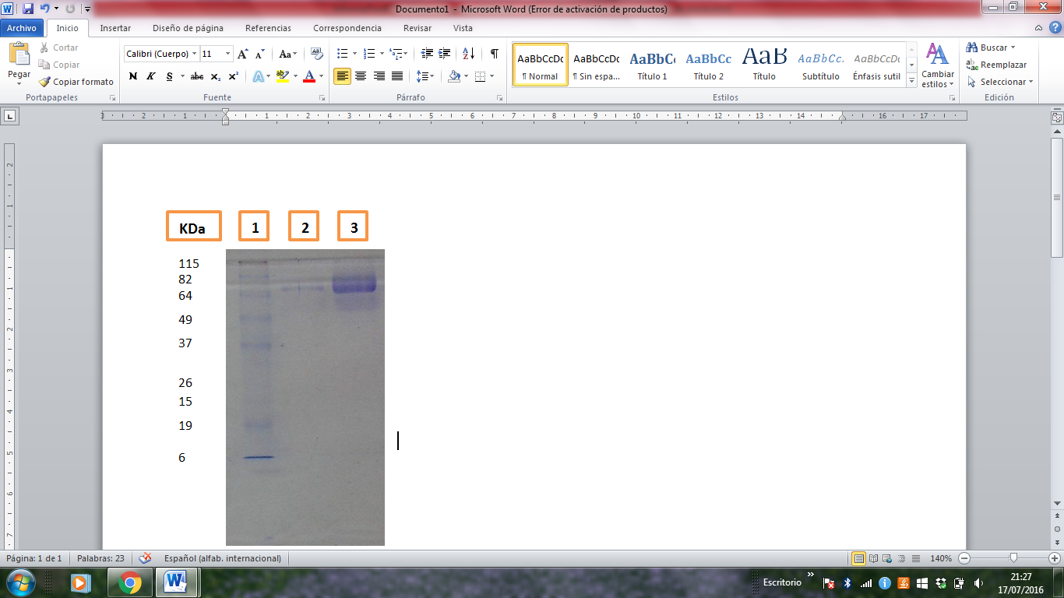
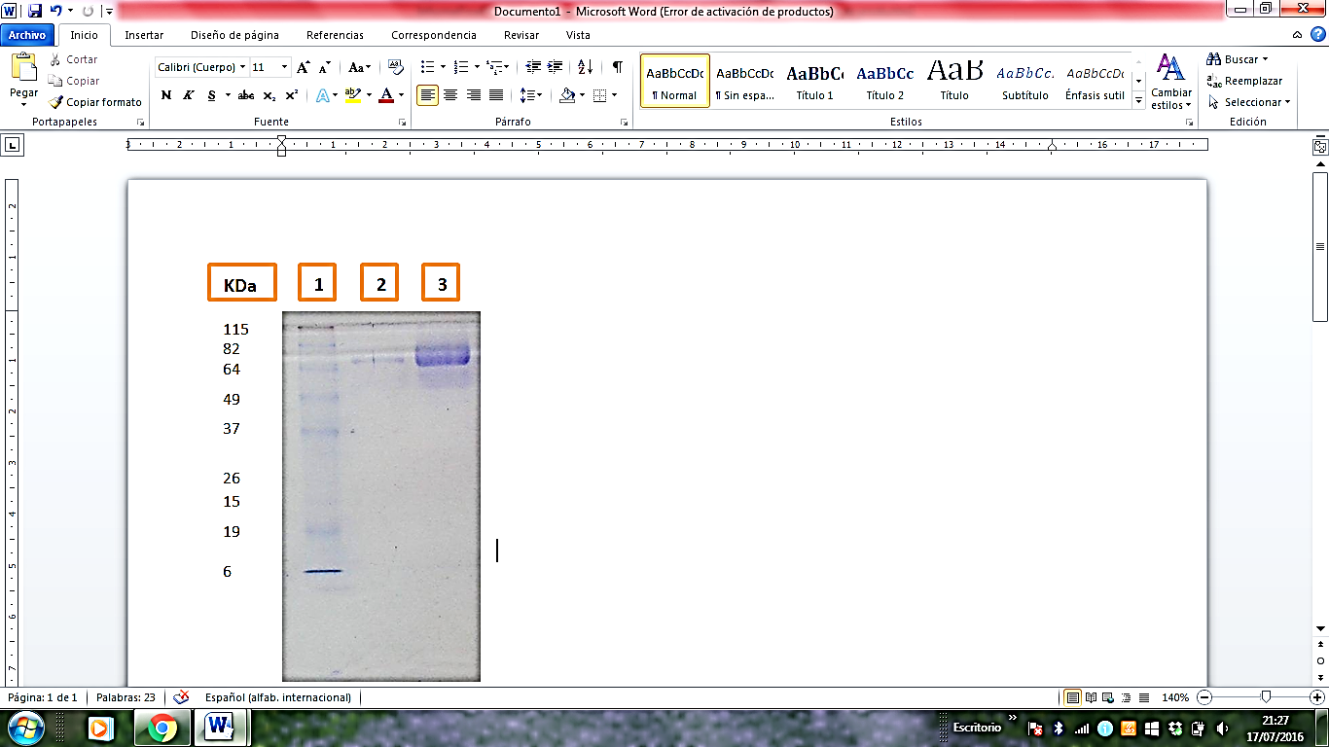
Fase uno: Presencia de la producción enzimática
Electroforesis de proteínas
RDX
Marcador
KDa
1
2
Pesos moleculares de aproximadamente 70 KDa
Dominios: tipo β-propela y β-sandwich
Olvera et al., 2007
Notes:
respecto marcador de proteínas SeeBLue Plus2
Inmovilizacion. El ac algínico esta compuesto de bloques de ac Guloronico y ac Manuronico estos con la presencia de calcio forman dímeros constitutivamente , entre estos dimeros forman enlaces cruzados de reticulacion ionica que proporcionan rigidez al forma obtenida.

Slide 21
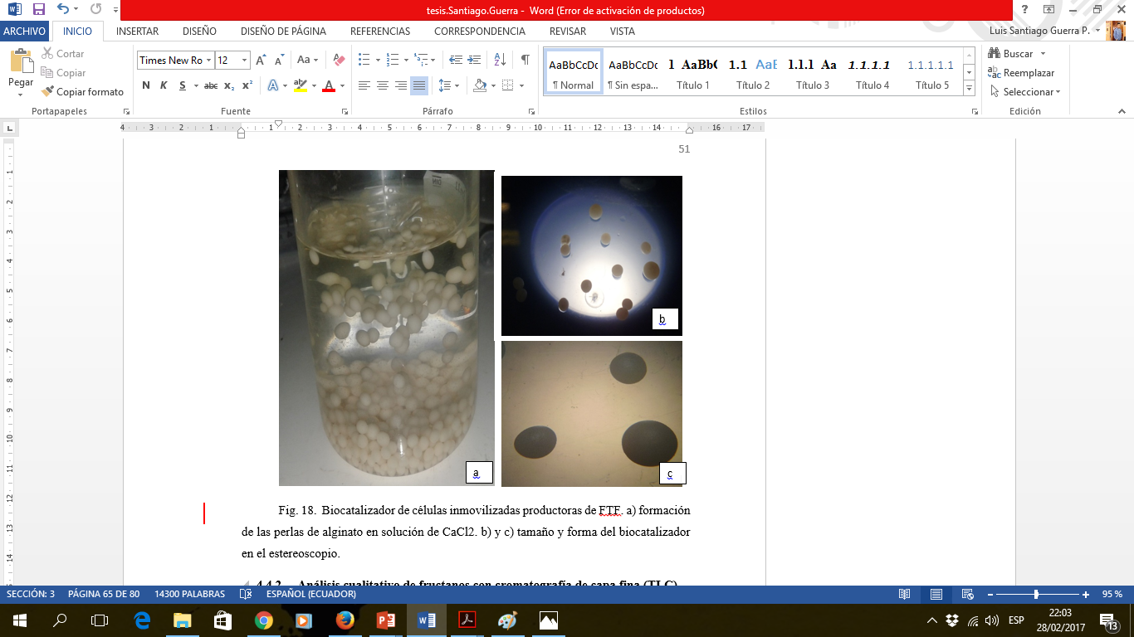
    Fase dos: Preparación de los biocatalizadores en base a la encapsulación de Pichia pastoris
Inmovilización de levadura
La forma rígida en forma de perlas tamaño macroscopico
Avendaño et al., 2013

Slide 22
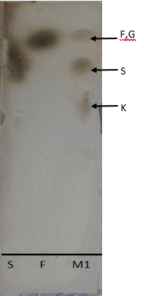
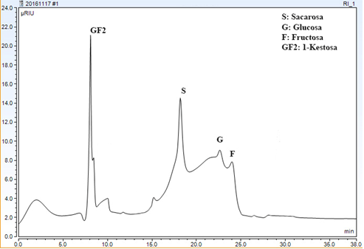
    Fase dos: Preparación de los biocatalizadores en base a la encapsulación de Pichia pastoris
Rf:
0.687 glucosa y fructosa,
0.587 sacarosa
0.469 1-Kestosa
80,6 mg/ml
Distancia recorrida depende del tamaño de la molécula.
Metodología de HPLC para la separación de azucares depende de la columna utilizada.
Mellado y López, 2013
Foitzich et al., 2013.
Notes:
La identificación de picos se realizó con el método de estándar externo glucosa, fructosa y sacarosa. Observándose las tiempos de retención según su tamaño. Mellado y López (2013),

Slide 23
    Fase dos: Preparación de los biocatalizadores en base a la encapsulación de Pichia pastoris
Análisis de varianza para el modelo empleado
Mayor producción esta relacionada a la concentración de alginato de calcio
Variable | N
kestosa | 27
F.V. | F | p-valor
Modelo. | 98,77 | <0,0001
Levadura | 85,95 | <0,0001
Alginato | 250,65 | <0,0001
Levadura*Alginato | 29,24 | <0,0001
El tamaño del poro causa limitación en la difusión de sustratos
Miletić et al., 2012

Slide 24
    Fase dos: Preparación de los biocatalizadores en base a la encapsulación de Pichia pastoris
Comparación de tratamientos, Test Duncan
Q-Q plot para la normalidad de los datos
Tratamiento | Medias | n | E.E.
L3A3 | 1,93 | 3 | 3,24 | A
L1A3 | 2,67 | 3 | 3,24 | A
L2A3 | 2,77 | 3 | 3,24 | A
L1A1 | 23,77 | 3 | 3,24 |  | B
L1A2 | 24,25 | 3 | 3,24 |  | B
L2A1 | 59,61 | 3 | 3,24 |  |  | C
L3A2 | 62,5 | 3 | 3,24 |  |  | C
L2A2 | 76,94 | 3 | 3,24 |  |  |  | D
L3A1 | 80,6 | 3 | 3,24 |  |  |  | D
control + | 95,83 | 2 | 3,96 |  |  |  |  | E
Medias con una letra común no son significativamente diferentes (p > 0,05)
Ho: las observaciones de cada tratamiento proceden de una distribución Normal.
Normalidad de la población con la prueba de Shapiro –Wills. P-valor =0,0558

Slide 25
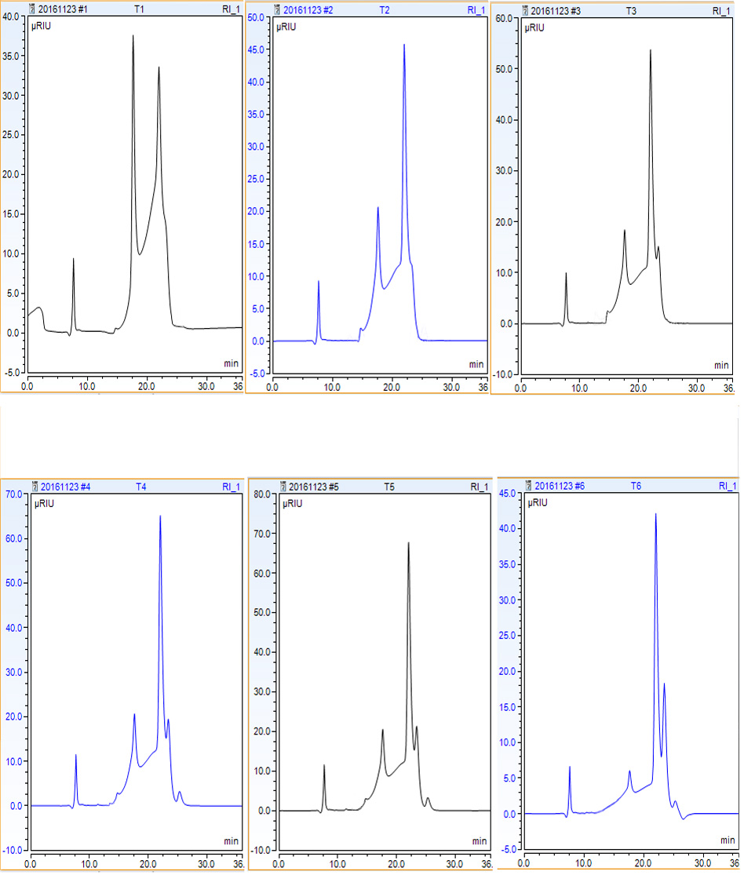
Fase dos: Cuantificación de los productos por el biocatalizador L3A1 en el tiempo
s
Consumo de sustrato en el tiempo
53.71 mg/ml
58.798 mg/ml
s
60.798 mg/ml
s
GF2
GF2
GF2
La actividad enzimática esta relacionada a la concentración del sustrato.
La concentración de sustrato no desaparece en el tiempo.
s
72.479 mg/ml
73.156 mg/ml
s
77.231 mg/ml
s
GF2
GF2
GF2
Maiorano et al., 2008
Notes:
Inhibición de la reacción ocurre por glucosa, este es el motivo por el cual la presencia de sacarosa no desaparece en el sirope obtenido.
Estos t0 no esta, tf (diapo anterior la enzima reconstituye sacarosa por eso esq aumenta el nivel de FOS manteniendo niveles de glucosa y fructosa evitando una inhibición)

Slide 26
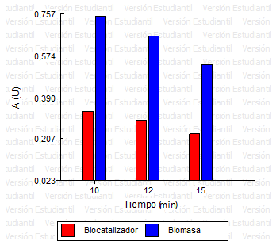
Fase dos: rendimiento teórico de la reacción
El rendimiento del tratamiento L3A1 es similar después de 24 horas al rendimiento del control.
(min)
$$Y_{PS}=\frac{masa o moles totales del producto formado}{masa o moles de reactante utilizado para formar el producto }$$
Rendimiento | 15min | 24 h
Biocatalizador | Y_{PS}=0.019 g*g⁻¹ | Y_{PS}=0.26 g*g⁻¹
Biomasa |  | Y_{PS}= 0.31 g*g⁻¹
Lu et al., 2013

Slide 27
CONCLUSIONES

Slide 28
La enzima extracelular tiene una máxima actividad enzimática de 79 U/ml a las 75 horas de crecimiento de la levadura.
Las condiciones de operación y la relación establecidas para células de levaduras y alginato de Ca son adecuadas, obteniendo con el mejor tratamiento alginato 2% y levadura 1.5 g. con Yps=0.26 g*g⁻¹ frente al control Yps= 0.31g*g⁻¹
Se identificó y cuantifico en HPLC a los productos de la reacción a partir de sacarosa. Encontrando a T1 53.71 mg/ml hasta Tf= 80.6 mg/ml de 1-kestosa.
Se puede inmovilizar la levadura en las relación de concentraciones planteadas de 2, 3 y 4%.

Slide 29
RECOMENDACIONES

Slide 30
Realizar reacciones continuas con el biocatalizador para establecer tiempo de vida útil, estabilidad y comportamiento durante la producción de fructooligosacáridos.
Realizar el cultivo en un fermentador bajo condiciones controladas de pH, temperatura y oxígeno disuelto para acortar el tiempo de crecimiento.
Realizar lotes de mayor tamaño para la observación del comportamiento de la reacción con el fin de proceder a un escalamiento en biorreactores.

Slide 31



AGRADECIMIENTOS
Grupo de Biotecnología Industrial:
Dr. Luis E. Trujillo, Ph.D
Dr. Rodrigo Ávalos MSc.
Lcd. Silvana Granda
Érica Llumiquinga
Cristina Paredes
Francisco Garrido
Dr. Luis Cumbal, Ph.D y su equipo

Slide 32
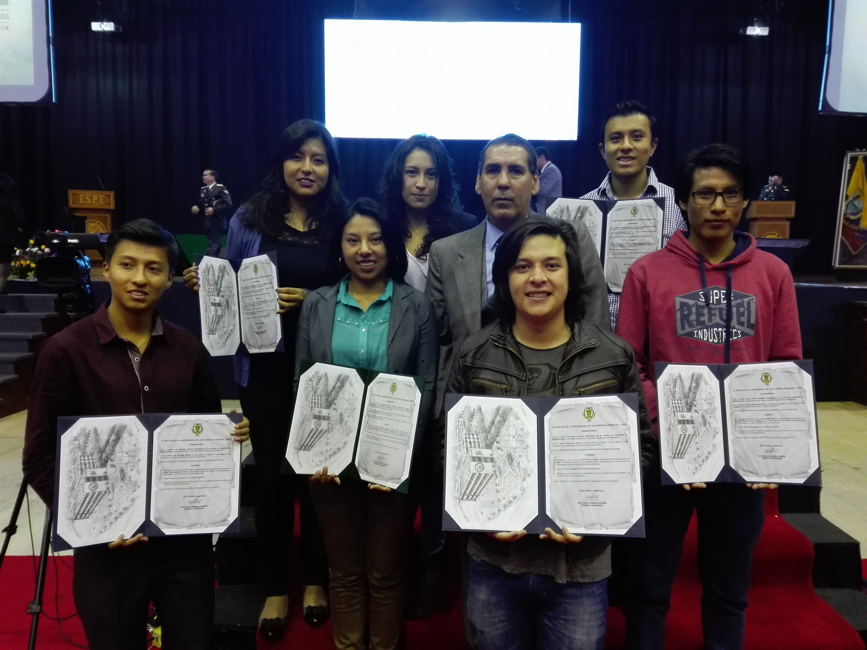

Slide 33



ACTIVIDAD ENZIMÁTICA A PARTIR DE LA CURVA DE CALIBRACIÓN
Y = 0,9457x - 0,2408
CT: cantidad de enzima que cataliza 1 µmol de sustrato en productos.
t: tiempo en minutos
$A=\frac{CT}{t}$
$$X=\frac{y+0,2408}{0,9457}$$
Glucosa= X g/ml
$$AE=\frac{A}{mg o ml proteína}$$
Glucosa= X umol

